Slide 1
  PRECIO MAYORISTA DE LA ENERGIA ELECTRICA
  Marco Legal - Criterios - Procedimientos - Implementación
  Audiencia Pública
  Buenos Aires – 17 de Noviembre de 2017
Secretaria de Energía Eléctrica

Slide 2
Introducción
En esta Audiencia Pública, como continuación de la realizada en diciembre de 2016, se propone la aplicación del sendero de reducción escalonada de subsidios sobre los precios de referencia de la potencia y energía en el MEM, tarifa social, plan estímulo y tarifas de transporte
La actividad forma parte de una continuidad del proceso de Normalización y previsibilidad del Sector Eléctrico Argentino, como base para un funcionamiento eficiente y sustentable y en el marco de lo establecido en la Ley
Se identifican además las acciones tomadas en este proceso de normalización y los primeros resultados obtenidos.

Slide 3
Objeto de la Convocatoria
El objeto de esta Audiencia Pública es el de considerar, para su entrada en vigencia a partir 1° de diciembre de 2017: (i) los nuevos Precios de Referencia de la Potencia y Energía en el MEM y los de Referencia de la Potencia y Estabilizados de Referencia de la Energía para Distribuidores en el nodo equivalente a cada uno de ellos del MEM, correspondientes al Período Estacional de Verano 2017-2018; (ii) el Plan Estímulo al Ahorro de Energía Eléctrica; (iii) la Tarifa Social y (iv) la metodología de distribución, entre la demanda del MEM, del costo que representa la remuneración del transporte de energía eléctrica en extra alta tensión y, entre la demanda de la respectiva región, la correspondiente al transporte por distribución troncal.

Slide 4
Gestión de la Normalización
Primeros Resultados
Secretaría de Energía Eléctrica

Slide 5
Medidas Prioritarias para Gestionar la Normalización
Solicitar y recomendar el dictado al Presidente de la Emergencia Eléctrica, por dos (2) años en forma inmediata
Normalizar las concesiones de distribución y transporte: i) nuevos objetivos de calidad, ii) incentivos para que los concesionarios cumplan con los objetivos, iii) incremento gradual de las tarifas hasta alcanzar el costo económico del servicio, pero contemplando las necesidades de los sectores más vulnerables de la sociedad
Disponer la regularización de los precios del mercado e incentivar la buena gestión y las inversiones eficientes

Slide 6
Cambios para la Normalización
Cambios en el modelo de subsidios generalizados; volver a las señales económicas correctas a la oferta y a la demanda
Cambios en las relaciones entre los actores (regulador y regulados); volver a los espacios propios sin cogestión ni captura (ni política ni económica)
Cambios en los mecanismos de formación de precios: volver a la competencia y a la transparencia; inversión de riesgo privada
Cambios en las decisiones de inversión, en la ejecución y en los incentivos; cambios en la asignación de los riesgos

Slide 7
Motivación del Cambio -> DETERIORO de la Calidad
TARIFA [u$s/MWh]
SAIDI= total de horas-usuario interrumpidos [horas/usuario-año]

Slide 8













Estructura General del MEM
DEMANDA
OFERTA
Potencia
Instalada
Energía´16
Energía´16
65%
GENERADORES TÉRMICOS
21.854 MW
DISTRIBUIDORES
82 %
GENERADORES NUCLEAR
1.755 MW
6%
GRANDES USUARIOS
TRANSPORTE
18 %
EMBALSES –
CENTRALES HIDROELÉCTRICAS
11.101 MW
26%
RENOVABLES
711 MW
EXPORTACIÓN
2%
0,2 %
1%
IMPORTACIÓN

Slide 9
Estructura General del MEM – Cantidad de Agentes
288 Generadores
25 Autogeneradores
3 Cogeneradores
Transporte
8 EAT y AT
43 PAFTT
76 Empresas Distribuidoras
139 Empresas Comercializadoras
417 GUMA (16%)
2.223 GUME (83%)
27 GUPA ( 1%)

Slide 10
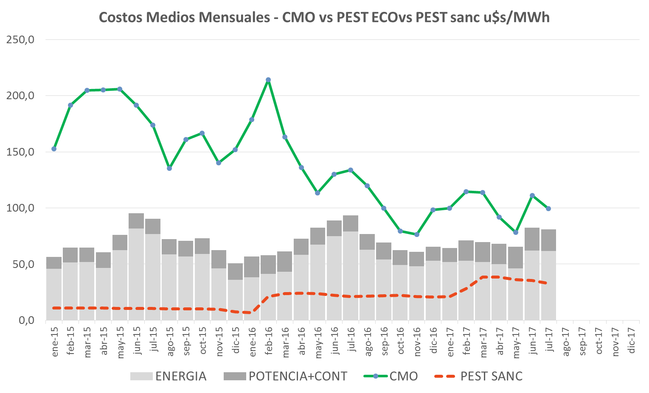
Normalización de Precios Mayoristas
Cobertura PEST
2015 => 15%
2016 => 30%
2017 => 47%
(ene ago)
Tarifa social reducida para 30% de los usuarios residenciales

Slide 11
Conducta de Pago en el MEM
Porcentaje Cobranza a Distribuidores
 | Prom 2015 | Prom 2016 | Prom 2017
% COBRANZA | 45% | 73% | 87%

Slide 12
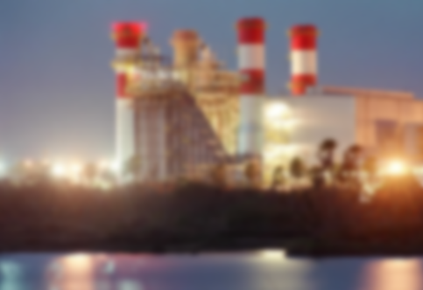
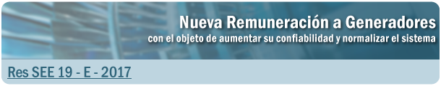

Normalización de Precios Mayoristas – Generación Existente
Reglamentación de la remuneración de la generación convencional térmica e hidráulica existente, simplificando y generalizando la remuneración, con señales hacia una disponibilidad garantizada.
Térmico
Cargos Fijos en función de la Disponibilidad (u$s/MWmes) de la Potencia
Cargos Variables de OyM de Energía (u$s/MWh) en función de la producción y el tipo de combustible
Hidráulico

Slide 13
Resultados en Disponibilidad Térmica
Principales Variables MEM | Unidades | ENE-AGO 2016 | ENE-AGO 2017 | Diferencia
Total Disponibilidad TERMICA | % | 78% | 84% | 6%
Ciclos Combinados | % | 86% | 88% | 2%
Motor Diesel | % | 89% | 91% | 2%
Turbina a gas | % | 82% | 81% | -1%
Turbovapor | % | 51% | 79% | 28%

Slide 14
Normalizando la Morosidad
Días de Atraso Pago a Generadores MEM
 | Prom 2015 | Prom 2016 | Prom 2017
DÍAS ATRASO | 64 días | 37 días | 0 días

Slide 15
Normalización de las Concesiones de Distribución y Transporte
Desde el año 2006 se mantuvo sin resolver la situación regulatoria de fondo de las concesionarias nacionales (10 años)
Durante el año 2016, se dedicaron esfuerzos en definir las nuevas obligaciones de calidad, y se discutió en Audiencia Pública las tarifas del quinquenio 2017-2021
A partir de febrero 2017 se normalizaron las concesiones con una nueva tarifa económica y competitiva, e incentivos a la inversión de largo plazo

Slide 16
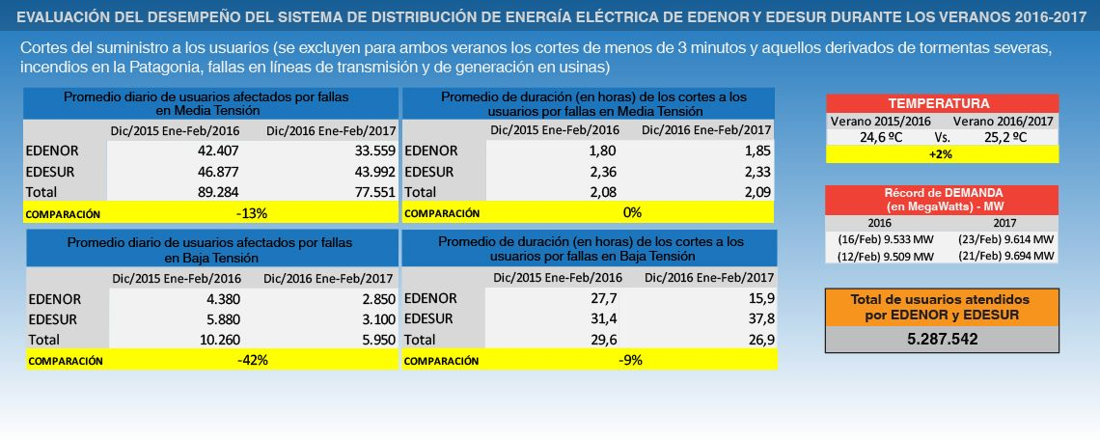
Normalización de las Concesiones – Percepción de la Calidad
Reducción de Cortes -34%

Slide 17
Inversiones para Normalizar el funcionamiento del Sector
Primeros Resultados y Perspectivas
Secretaría de Energía Eléctrica

Slide 18
Normalización de las Reservas en Generación
Licitación abierta nueva oferta térmica, con CEM < 2500 kcal/kWh.
Tecnología, combustibles y fecha de E/S comprometidos
Financiación propia; oferta de costo de potencia y costo variable en contratos a plazo
61
Ofertas principales
24
Grupos Empresarios
6.607 MW
Potencia Ofrecida
MOTOGENERADORES
7 Proyectos ➔ 520 MW
TURBINAS A GAS
22 proyectos ➔ 2643 MW
3.163 MW ADJUDICADOS

Slide 19

Inversiones para Recuperar Reservas
CT CAIMANCITO
CT RENOVA
CT CAÑADA DE GOMEZ
CT PEREZ
CT VILLA OCAMPO
CENTRALES CON CONTRATO
CENTRALES | 29
POTENCIA CONTRATADA | 3.140 MW
PRECIO FIJO PROMEDIO | 20.787 U$S/MW-mes
PRECIO VAR PROMEDIO | 10,92 U$S/MWh
CT INDEPENDENCIA ETAPA I
CT INDEPENDENCIA ETAPA II
CT EL BRACHO
CT VILLA MARIA II
CT RIO TERCERO II
CT EZEIZA ETAPA I
CT EZEIZA ETAPA II
CT ZAPPALORTO
CT MATHEU II
CT LUJAN II
CT LAS PALMAS
CT MATHEU III
CT SAN PEDRO
CT 9 DE JULIO TG23/24
CT BRAGADO II
CT BRAGADO III
CT GENERAL ROJO
CT TANDIL
CT PARQUE INDUSTRIAL PILAR
CT PIEDRABUEBNA
CT SALTO
CT ANCHORIS
CT LOMA DE LA LATA II
CT LOMA CAMPANA II

Slide 20




Objetivos en Energías Renovables - Participación
REPRESENTA UNOS
10.000 MW A INSTALAR

Slide 21
Inversiones en Energías Renovables
RONDA | Tecnología | CANTIDAD | POTENCIA [MW] | PO MIN [u$s/MWh] | PO MEDIO [u$s/MWh]
 | EOL | 12 | 707 | 49.1 | 59.4
 | SFV | 4 | 400 | 59.0 | 59.7
1 | BM | 2 | 15 | 110.0 | 114.6
 | BG | 6 | 9 | 118.0 | 177.8
 | PAH | 5 | 5 | 111.1 | 118.3
 | TOTAL | 29 | 1.136 |  | 61.4
 | EOL | 10 | 765 | 46.0 | 53.3
1.5 | SFV | 20 | 516 | 48.0 | 55.0
 | TOTAL | 30 | 1.282 |  | 54.0
TOTAL |  | 59 | 2.417 |  | 57.5

Slide 22
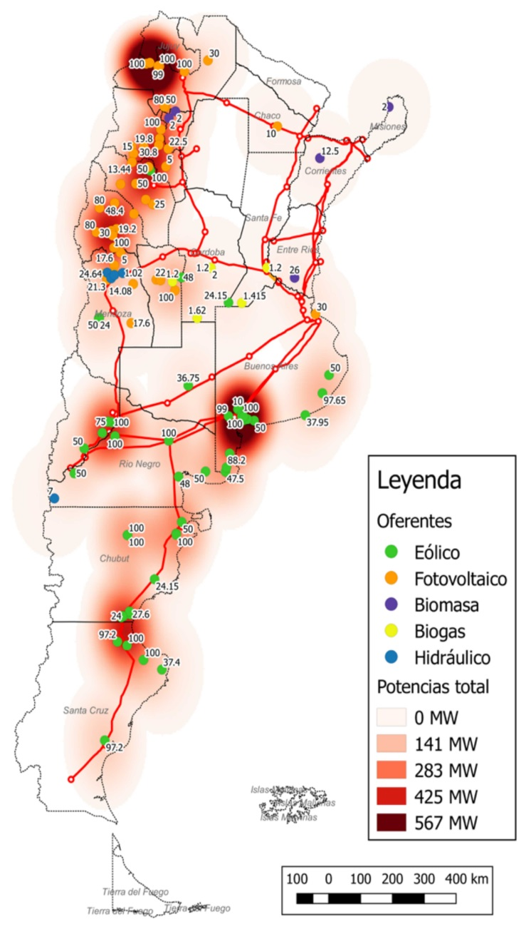
Inversiones en Energías Renovables (ronda 1)
Total de Ofertas Recibidas: 123
Ofertas: 49
MW: 3.468
EÓLICA
Participan: Buenos Aires, Chubut, Río Negro, Santa Cruz, Neuquén, La Rioja, La Pampa, Mendoza, Córdoba y Santa Fé
SOLAR
Ofertas: 58
MW: 2.811
Participan: Salta, San Juan, Jujuy, Catamarca, San Luis, La Rioja, Mendoza, Neuquén, La Pampa, Córdoba, Buenos Aires y Chaco
Ofertas: 11
MW: 53
BIOMASA Y BIOGAS
Participan: Entre Ríos, Corrientes, Córdoba, Tucumán, Santa Fé, Misiones y San Luis
Ofertas: 5
MW: 11
PAH
Participan: Río Negro y Mendoza

Slide 23
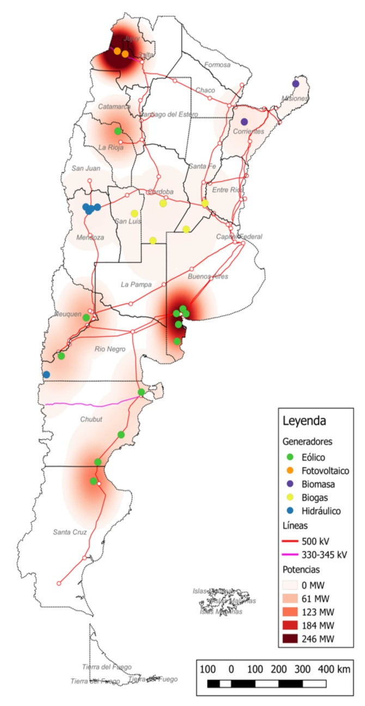
Inversiones en Energías Renovables (ronda 1)
Total de Proyectos Adjudicados: 29
Tecnología | Proyectos | MW | GWh/ año | Provincias
Eólica | 12 | 707 | 2.882 | Buenos Aires, Chubut, Río Negro, Santa Cruz, Neuquén, La Rioja
Solar | 4 | 400 | 918 | Salta y Jujuy
Biogas | 6 | 9 | 70 | Santa Fe, San Luis y Córdoba
Biomasa | 2 | 15 | 122 | Corrientes y Misiones
PAH | 5 | 11 | 68 | Río Negro y Mendoza
Totales | 29 | 1.142 | 4.060 | 14 Provincias

Slide 24
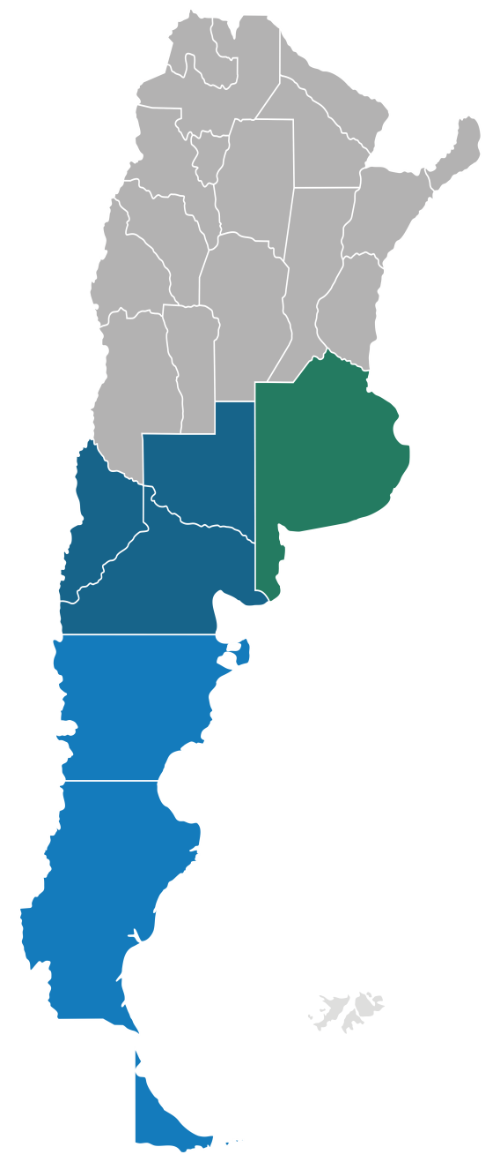
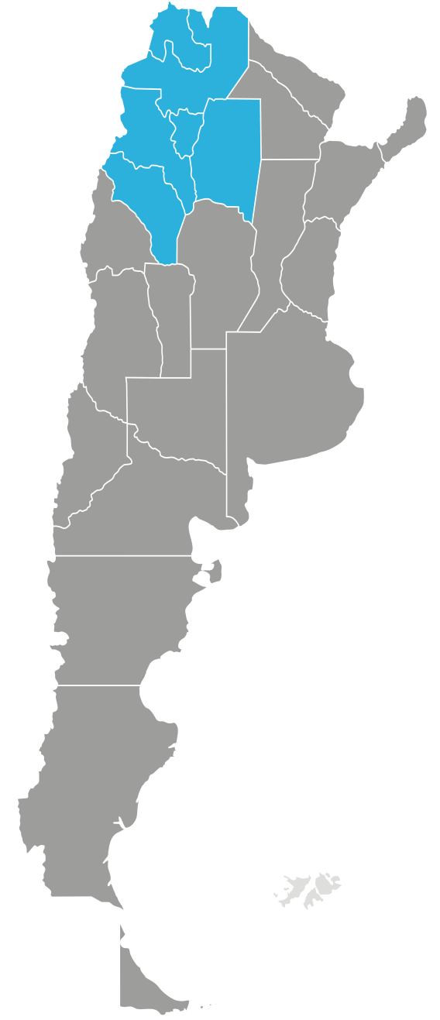


Inversiones en Energías Renovables (cupos ronda 1.5)
BUENOS AIRES
100 MW
NOA
100 MW
COMAHUE
100 MW
RESTO
100 MW
PATAGONIA
100 MW
RESTO
100 MW

Slide 25
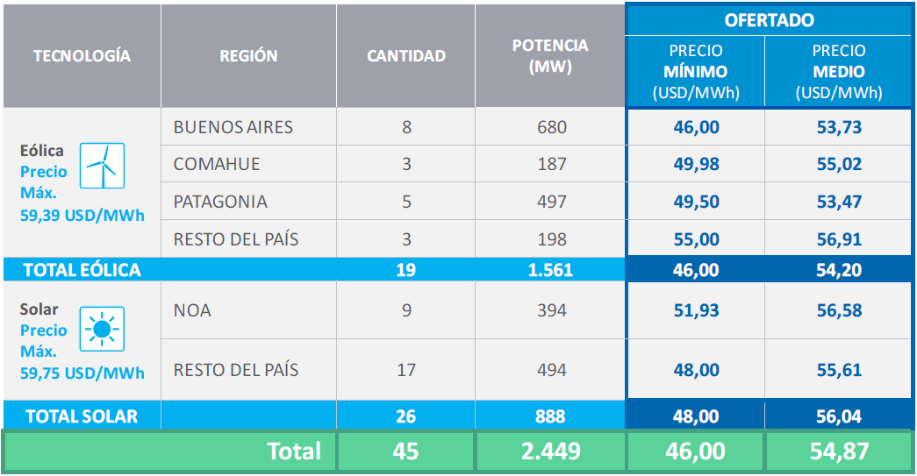
Inversiones en Energías Renovables (ofertas ronda 1.5)

Slide 26
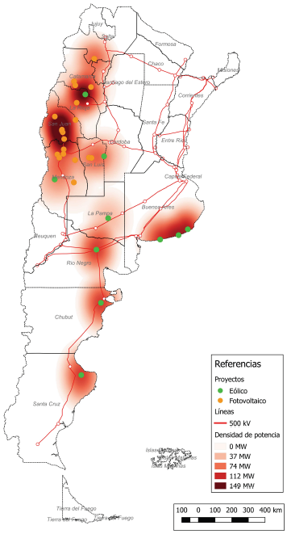
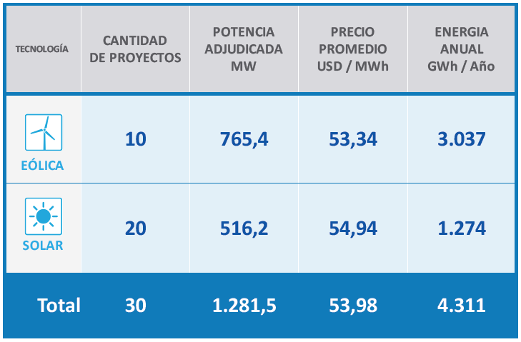
Inversiones en Energías Renovables (adjudicaciones ronda 1.5)

Slide 27


Inversiones en Energías Renovables – Operación esperada

Slide 28
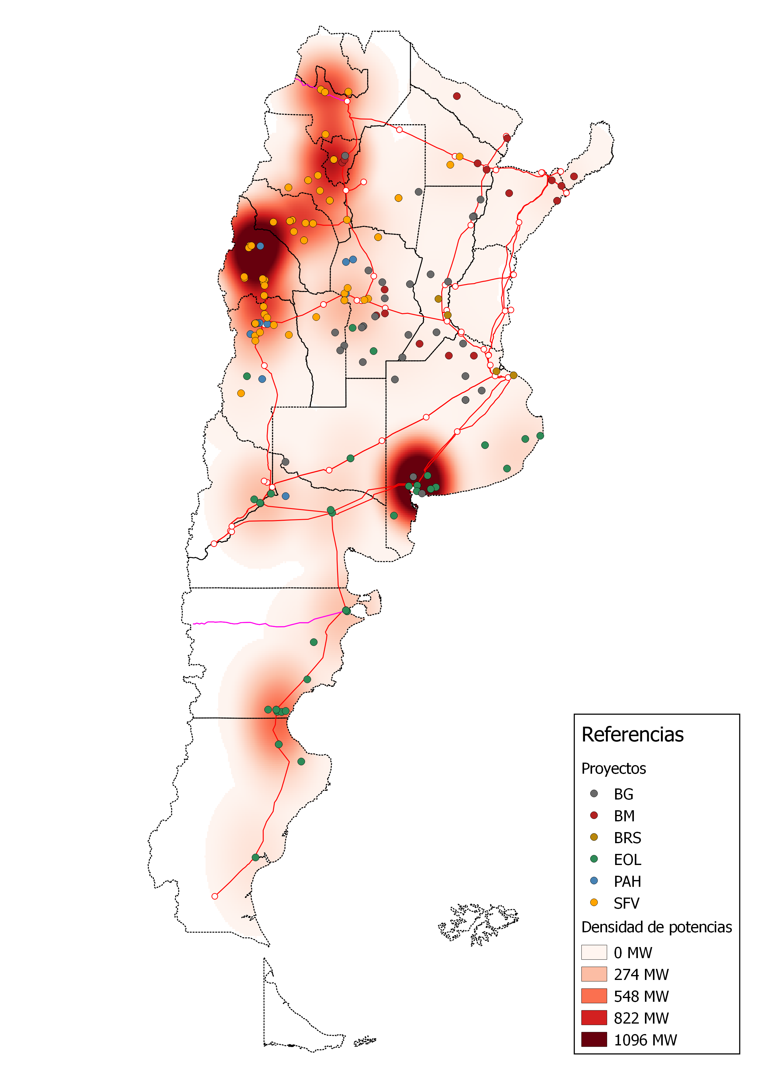
Inversiones en Energías Renovables (OFERTAS Ronda 2 – oct ´17)
TECNOLOGIA | # Proyectos | Potencia Ofertada Total [MW] | Potencia Requerida RenovAr - R2 [MW] | Potencia p/proyecto [MW]
EOLICO | 58 | 3817 | 550 | 65,8
SOLAR | 99 | 5291 | 450 | 53,4
BIOMASA | 20 | 187 | 100 | 9,3
BIOGAS | 32 | 60 | 35 | 1,9
BIO RELLENO | 4 | 15 | 15 | 3,8
HIDRAULICO | 15 | 32 | 50 | 2,1
TOTAL | 228 | 9401 | 1200 | 41,2
En proceso de evaluación técnica; apertura de ofertas económicas y adjudicación a fines de noviembre de 2017
También se reguló el Mercado a Término de Energías Renovables (MATER) posibilitando la incorporación de generación renovable privada para su contratación directa con Grandes Usuarios

Slide 29
Inversiones Privadas 3ra etapa – Manifestaciones de Interés
Alt | TIPO | CANTIDAD | POTENCIA MW | POTENCIA MW/propuesta
A | Ciclo Combinado Nuevo | 32 | 22.510 | 703
B | Cierre de Ciclo Combinado | 24 | 3.199 | 133
C | Turbina a Gas / Cogeneración | 89 | 9.124 | 103
D | Combustible Alternativo | 20
E | Ductos y Gestión de Líquidos | 10
F | Transporte 500 kV | 9
G | Eficiencia Turbina a Gas/ Otros | 12 | 6
 | TOTAL | 196 | 34.839

Slide 30
Inversiones Privadas 3era Etapa – Mejoras de Eficiencia (licitación abierta)
TIPO | # | Potencia Total (MW) | Cargo Fijo Medio (u$s/MWmes) | Cargo Variable No Combustible Medio (u$s/MWh)
Cierre CC | 17 | 1.816 | 24.208 | 21,3
Cogeneración | 16 | 2.241 | 28.278 | 6,3
Total | 33 | 4.057 | 26.457 | 13,0
1.810 MW ADJUDICADOS EN PROYECTOS DE ALTA EFICIENCIA
8 Cierres de Ciclo Combinado y 4 de nueva Cogeneración

Slide 31
Resumen de Generación a Ingresar hasta el 2020
El ingreso de nueva generación comprometida hacia el 2020 es de alrededor de 5000 MW de generación térmica y 3000 MW de nueva generación renovable
Representa una mejora sustancial en la reserva disponible para el Sistema y al mismo tiempo una reducción esperada del consumo de combustibles de origen fósil

Slide 32
Integración de Energía Renovable y Ampliaciones de Transporte en Alta Tensión
Secretaría de Energía Eléctrica

Slide 33
Integración de Energías Renovables
La gestión de recursos intermitentes (renovables no convencionales) y su integración al Sistema es un desafío técnico y operativo
La ubicación de los recursos alejados de la demanda, requiere el desarrollo de un sistema de trasmisión en armonía con la incorporación de las intermitentes y su gestión

Slide 34
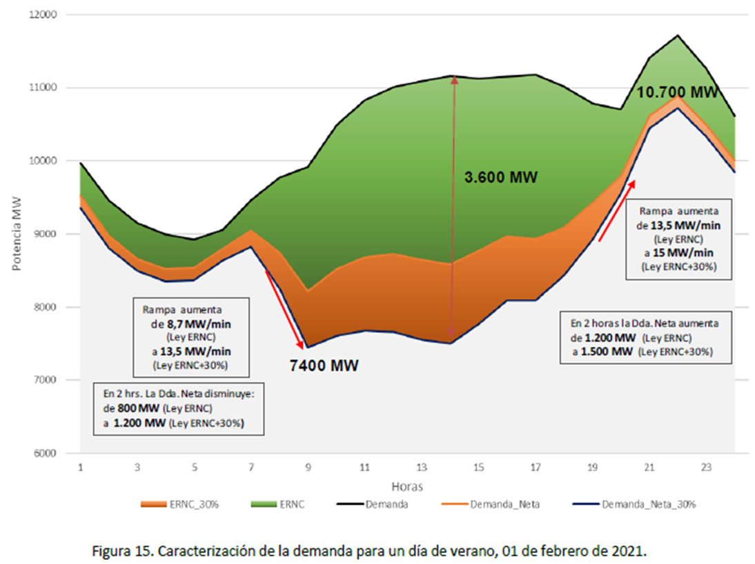
Gestión de los Recursos Primarios INTERMITENTES
Ejemplo y desafíos
«Costos por perfil irregular de generación: la variabilidad de la generación ERNC, deja una demanda residual que requiere que las centrales convencionales sean más flexibles»
«➔ ∆+ Rampas de entrada/salida»
«Costos por balanceo: La variabilidad característica y dificultad de predicción de la generación ERNC»
«➔ ∆+ Reservas del sistema»
«Costos de red: Las plantas ERNC distantes requieren una red más robusta»
«➔ ∆+ Inversión en transmisión»
Fuente: Informe estudio ERNC flexibilidad y sistemas de almacenamiento en el Sistema Eléctrico Nacional en el año 2021, (CDEC-SING 2016).

Slide 35
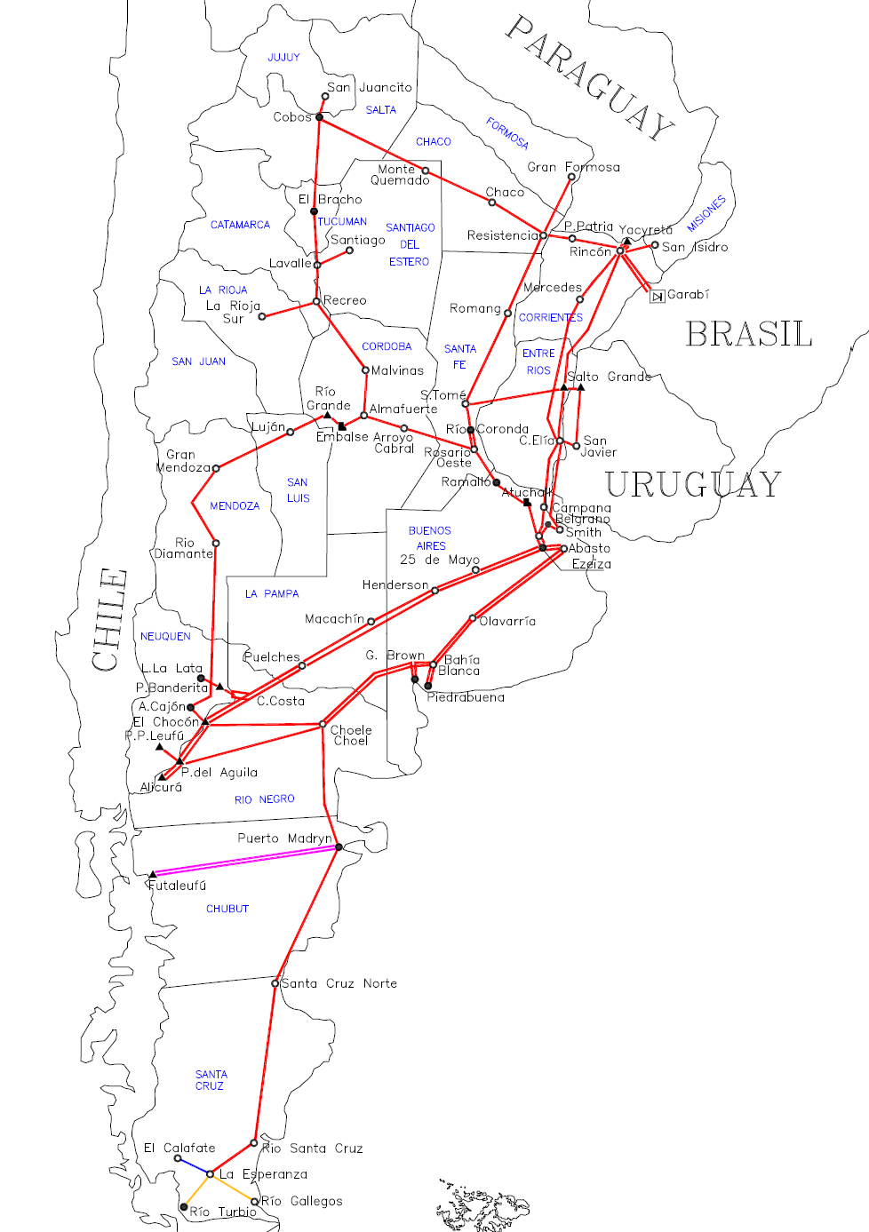
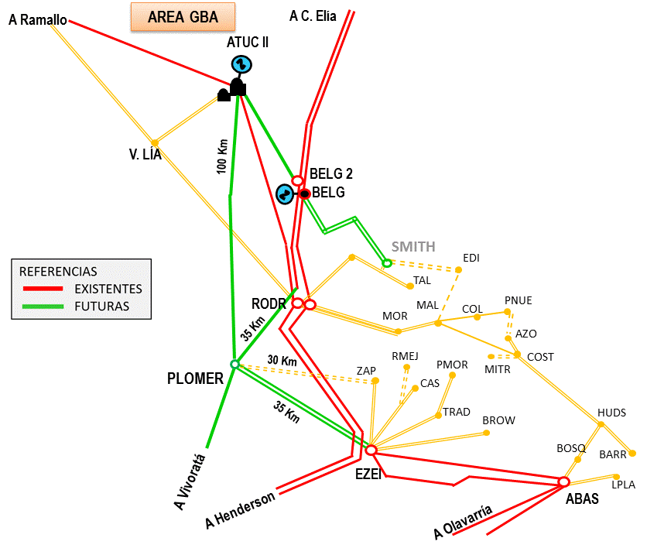

Evaluación
900 MW
600 MW
SAN FRANCISCO
RODEO
CHARLONE
JUNÍN
1400 MW
PLOMER
900 MW
1000 MW
VIVORATÁ
1000 MW
COMODORO

Slide 36
Plan del Transporte Eléctrico – Necesidades
DESCRIPCION | LEAT (km) | Transformación (MVA) | Inversión (MM U$D)
LEAT RIO DIAMANTE/CHARLONE + ET CHARLONE | 490 | 600 | 480
LEAT ATUCHA / BELGRANO II + ET BELGRANO II | 35 |  | 80
LEAT BELGRANO II / SMITH + ET SMITH | 100 | 1.600 | 170
LEAT ATUCHA II / PLOMER + ET PLOMER + DOBLE LEAT 35 km (anillo GBA) | 130 | 800 | 190
LEAT CHARLONE / JUNÍN / PLOMER + ET JUNIN | 415 | 600 | 420
LEAT PTO MADRYN / CHOELE CHOEL + LEAT VIVORATÁ / PLOMER | 705 |  | 600
LEAT RODEO / LA RIOJA SUR + ET RODEO + ET LA RIOJA SUR | 300 | 300 | 300
LEAT CHOELE CHOEL / BAHÍA BLANCA | 340 |  | 290
LEAT SANTO TOMÉ / SAN FRANCISCO / MALVINAS + ET SAN FRANCISCO | 310 | 450 | 320
TOTAL | 2.825 | 4.350 | 2.850

Slide 37
Precios de la Energía y Potencia - Subsidios
Secretaría de Energía Eléctrica

Slide 38
Costos, Precios y Subsidios
Costos del Mayorista => energía, potencia y transporte
Precios por Tipo de Usuario - Componentes
Sendero de normalización tarifaria
Tarifa Social – Alcance y mecanismo
Plan Estímulo - Condición

Slide 39
Costos del Mercado Mayorista
    Los costos de funcionamiento del Mercado Eléctrico Mayorista (MEM) varían en función de los costos y disponibilidad de combustibles, los de remuneración de la operación de la generación, los costos de incorporación de potencia y energía, de servicios adicionales y reserva de potencia, del transporte en AT y regional e impuestos y cargos específicos.
    Los costos varían además en función de los aleatorios de demanda y generación hidroeléctrica así como estacionalmente y de la tasa de cambio.
    Los precios estabilizados de compra de energía y potencia por parte de los Distribuidores tienen como objeto recuperar esos costos. La reducción progresiva de subsidios es un sendero de normalización gradual y previsible.

Slide 40
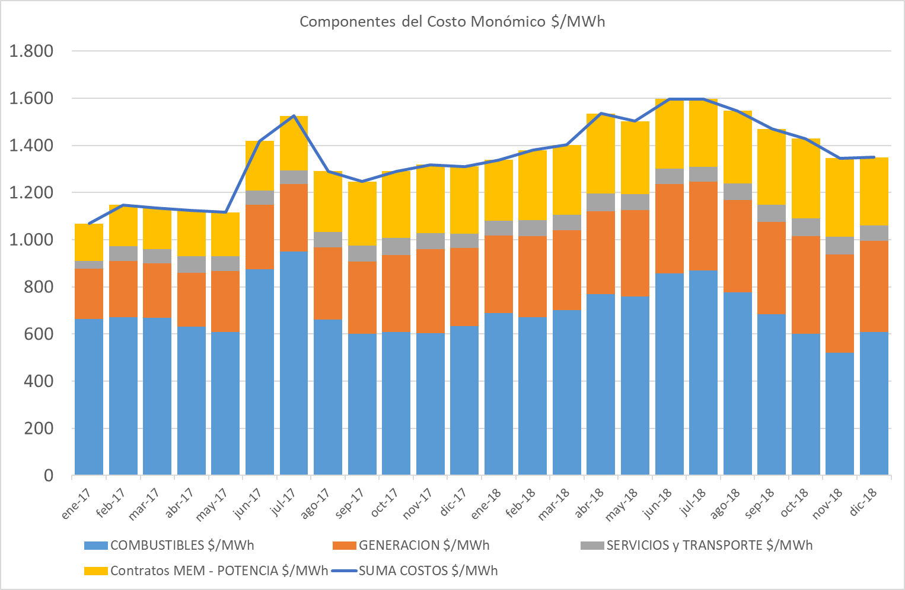
Costos del Mercado Mayorista
REAL
PROYECTADO

Slide 41
Costos del Mercado Mayorista
 | COSTO MONÓMICO - PEST ECO
UNIDAD | real 2016 | estim 2017 | proy 2018
u$s/MWh | 73,2 | 74,1 | 74,8
$/MWh | 1100 | 1250 | 1440
Tasa $ / u$s | 15,0 | 16,9 | 19,3
    Los Costos medios en dólares se mantienen estables, aún considerando los mayores costos asociados a la normalización del transporte y de la incorporación de nueva oferta

Slide 42
Precios - Componentes
    Los componentes de los precios son la energía y la potencia. El precio de la energía contiene los costos de gestión de la generación y combustibles y los de potencia los de reserva y servicios.
    El costo del Transporte de la red troncal de extra Alta Tensión se incluye en el precio de la energía de manera uniforme en función de la demanda abastecida. El costo de transporte regional se incluye de manera diferencial en el precio de energía de cada una de las jurisdicciones vinculadas a la red correspondiente.

Slide 43



Precios por Segmento
Segmentos de Demanda – Usuarios – Precios y Subsidios
En el esquema actual, el Precio Mayorista a Distribuidores tiene diferentes niveles de subsidios para distintos tipos de usuarios, incluyendo además el concepto de usuarios con Tarifa Social.
El esquema global de usuarios y precios representativos de compra al MEM de los segmentos sin Tarifa Social es:
  Grandes Usuarios de Distribuidor > 300 kW(GUDI)
  1070 $/MWh
  Resto Demanda Distribuidor (excluyendo TS)
640 $/MWh

Slide 44
Propuesta de Cargos de Transporte por Tipo de Usuario
    TRANSPORTE
    Los costos de transporte se distribuirán en función de la energía consumida por cada Agente demandante (Distribuidores y Grandes Usuarios)
    Los costos asociados al Sistema de Transporte en Alta Tensión, troncal de 500 kV que permite la transferencia de energía entre todas las regiones del país se distribuye de manera uniforme entre la sumatoria de las demandas de energía del SADI
    Los costos asociados al Sistema de Transporte de Distribución Troncal (Distros) de 132 kV que permite la transferencia de energía entre las áreas dentro de una región eléctrica para abastecer la demanda se distribuye de manera uniforme entre la sumatoria de las demandas de energía conectadas a esa Distro

Slide 45
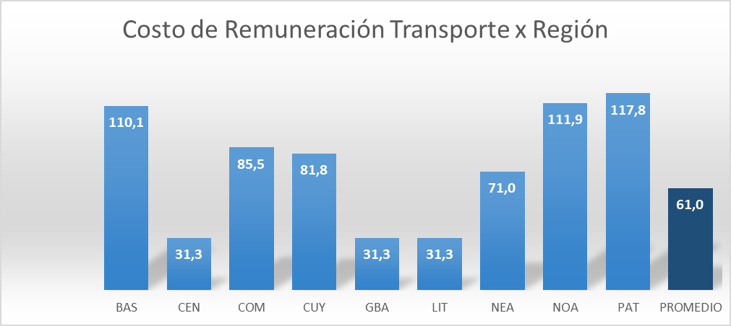
Propuesta de Cargos de Transporte por Región
$/MWh
Distros
Transp AT

Slide 46
Procedimiento de Formación de Precio Estabilizado
SUBSIDIO
PEST => Promedio Precios Mensuales
PEST con Subsidio
Audiencia Pública PEST – Secretaría de Energía Eléctrica

Slide 47
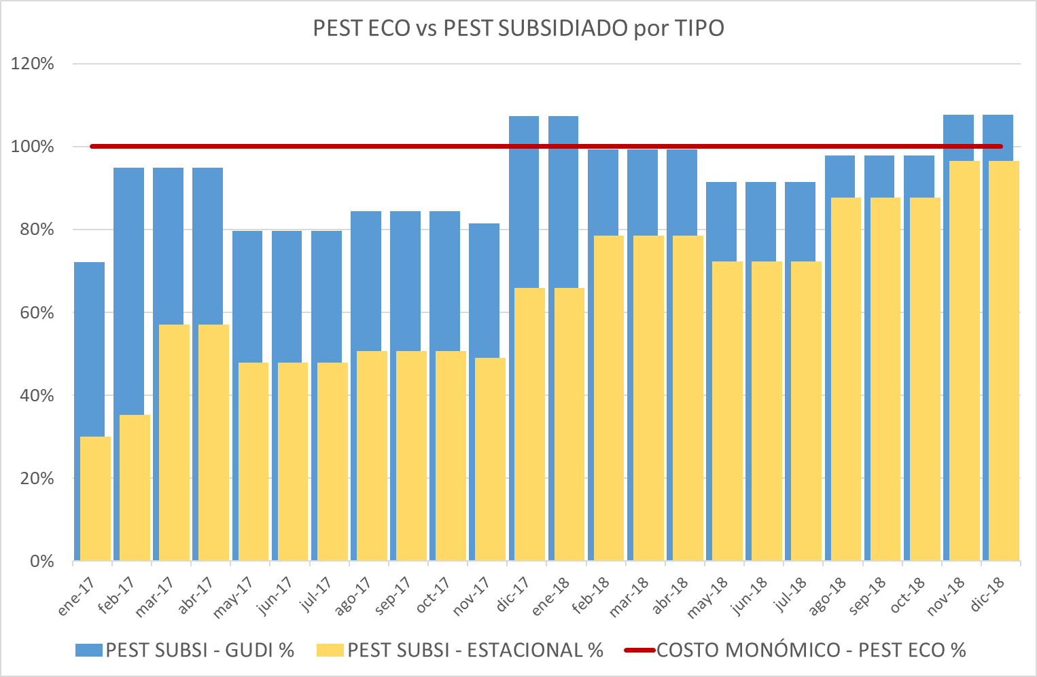
Cobertura de Precios por Tipo de Usuario
REAL
PROYECTADO

Slide 48
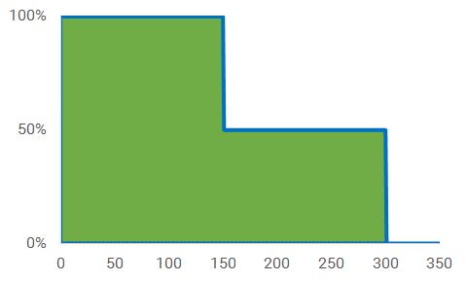
Tarifa Social Federal
¿Qué es la Tarifa Social Federal de electricidad?
    Bonificación en el precio de la electricidad en el MEM a usuarios residenciales vulnerables de todo el país
¿Cómo funciona el nuevo esquema?
¿Cómo lo verán reflejado los usuarios?
    Como un descuento en la liquidación del servicio
% de descuento sobre el
precio en el MEM
Ejemplo
Paga el 50% del precio
Concepto | Importe
Cargo Fijo | 50
Consumo | 300
Bonificación por Tarifa Social | -200
Subtotal | 150
Bonificación por
Tarifa Social
kWh/mes
Bloque
Gratuito
Excedente entre
Bloque gratuito y
2x Bloque gratuito
Audiencia Pública PEST – Secretaría de Energía Eléctrica
Bloque Gratuito: 150 kWh/mes (NEA: 300 kWh/mes)
48

Slide 49
Plan Estímulo y Plan Ahorro
En el marco de la normalización del esquema de tarificación a los usuarios residenciales, se entiende conveniente modificar la aplicación del Plan Ahorro y el Plan Estímulo a partir de diciembre de 2017.
La concientización respecto a la importancia del cuidado en el consumo de energía y el beneficio económico asociado a la reducción permanente de los consumos representan estímulos adecuados para lograr el ahorro de manera permanente.
Los usuarios que reduzcan su consumo en 30% o más (respecto mismo período del año 2015) obtendrán un descuento del 10% sobre el precio de la energía

Slide 50
Gracias por su atención
Secretaría de Energía Eléctrica

